Slide 1


انگلستان در عصر الیزابتی
گروه
ziro

Slide 2
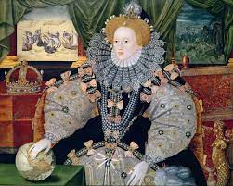
ملکه الیزابت اول اخرین و مهم ترین فرد در خانواده ی تودور ها بود که از سال 1485 بر انگلستان حکومت میکردند
الیزابت اول مدت 45 سال حکومت کرد از سال 1558 تا 1603 میلادی
او در این مدت انگلستان را به کشوری ثروتمند و قدرتمند تبدیل کرد که در سراسر اروپا مورد احترام بود

Slide 3
مردم در عصر الیزابتی
هر چند که بازرگانان در عصر الیزابت ثروتمند شده بودند بسیاری از مردم هنوز فقیر بودند
و برخی با گدایی زندگی هود را میگذراندند درسال 1563 میلادی اولین قانون مربوط به فقراتصویب شد
این قانون به مقامات محلی اجازه میداد که برای دستگیری گدایان اقدام کنند

Slide 4
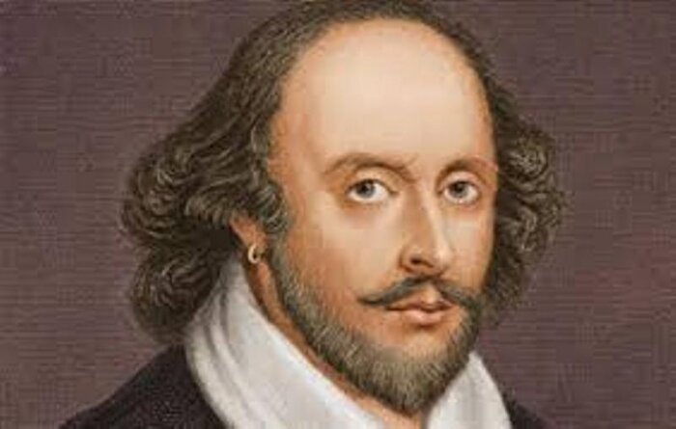
سرگرمی های بزرگ
انگلستان در عصر الیزابت به نویسندگان و نمایش نویسانش شهرت دارد
ملکه از شاعران و موسیقیدانان دعوت میکرد تا او را در کاخ اش سرگرم کنند
کنسرت هایی در خانه اشراف برگذار میشد و نمایش هایی در تماشاخانه های
لند همچون (گلوب)
به اجرا در میامد
ویلیام شکسپیر
نویسنده عصر الیزابتی

Slide 5

توطئه کاتولیک ها
ملکه ی الیزابت یک پروتستان بود
ولی برخی از مردم انگلستان علاقه مند بودند که یک حاکم کاتولیک داشته باشند
بنابر این گروهی از انان سعی کردند مری دختر عموی ملکه الیزابت را که ملکه اسکاتلند بود به جای او بنشاند اما همه ی توطئه های ان ها خنثی شد

Slide 6
کاشفان و راهزنان
در دوران حکومت ملکه الیزابت یک کاشف بزرگ به نام فرانسیس دریک دور دنیا رو با کشتی پیمود
ووالتر رالی مستعمره ای در شمال امریکا ایجاد کرد ناخدا هایی همچون دریک و رالی نه تنها کاشف بلکه راهزن هم بودند ان ها به بنادر اسپانیا حمله میکردند و اموال کشتی های اسپانیایی را می ربودند

Slide 7
نقطه کانونی برای نارضایتی
موقعیت الیزابت تحت حکومت خواهران و برادرانش بسیار سخت بود. او ابتدا بدون دانستن او در توطئه توماس سیمور علیه ادوارد
مشارکت داشت و به طور کامل مورد سوال قرار گرفت؛ او باقی ماند و زندگی کرد، اما سیمور اعدام شد.
اوضاع تحت مسیحی کاتولیک بدتر شد، و الیزابت تبدیل به نقطه کانونی برای شورش های پروتستان شد.
در یک لحظه الیزابت در برج لندن قفل شد اما در تمام طول آرامش باقی ماند. بدون شواهدی در برابر او یافت نشد و شوهر ملکه مری او را به عنوان دارایی برای ازدواج سیاسی مشاهده کرد، او از اعدام اجتناب کرد و آزاد شد.

Slide 8
جنگ و ارتش اسپانیا
دین پروتستان انگلستان آن را با همسایه کاتولیک اسپانیا و به میزان کم، فرانسه فرق می کند. اسپانیا در طرح های نظامی در برابر انگلستان دخالت کرد و الیزابت تحت فشار خانه قرار گرفت تا در دفاع از دیگر پروتستان ها در قاره دخالت کند، که گاه او نیز انجام می شد. همچنین در اسکاتلند و ایرلند درگیری وجود داشت. معروف ترین نبرد حکومت زمانی اتفاق افتاد که اسپانیا یک کشتی آراما را برای حمل یک نیروی تهاجم به انگلستان در سال 1588 مونتاژ کرد؛ نیروی دریایی انگلیسی، که الیزابت نگه داشته، و طوفان خوش شانس ناوگان اسپانیا را شکست داد. تلاش های دیگر نیز شکست خورد.

Slide 9
شهرت
الیزابت من ستایش گسترده ای را برای شیوه ی حمایت از یک انگلستان که می تواند بدرستی به حکومت یک سلسله ی یک ملت تحمیل کند، به دست آورد. او همچنین خودش را بسیار به عنوان دختر پدرش تصور می کند، در صورت نیاز، شدید. الیزابت در سخنرانی او، بخشی از مبارزات انتخاباتی خود به خوبی شکل گرفته بود تا تصویر او را شکل دهد و قدرت خود را حفظ کند. او به جنوب سفر کرد، اغلب در حال باز کردن است، به طوری که مردم می توانند او را ببینند، به منظور نمایش قدرت و ایجاد پیوند.
او چندین سخنرانی با دقت بیان کرد که معروف ترین آن زمانی بود که وی در جریان حمله ارتش اسپانیا به نیروهای نظامی پرداخت و در ضعف های درک شده اش بازی کرد: "من می دانم که بدن یک زن ضعیف و ضعیف است، اما قلب و معده دارم یک پادشاه و پادشاه انگلیس نیز بود. »در طول سلطنت او، الیزابت کنترل خود را بر دولت حفظ کرد و با پارلمان و وزیران هماهنگ بود، اما هرگز اجازه نمی داد آنها را کنترل کند.
بیشتر سلطنت الیزابت، یک عمل متعادل متعادل بود، بین هر دو جناح دادگاه خود و دیگر ملت ها. در نتیجه و شاید به طرز عجیب و غریبی برای چنین پادشاه مشهور، ما کمی از آنچه که واقعا فکر می کردیم، می دانیم، زیرا ماسک برای خودش ساخته شده بسیار قدرتمند بود. به عنوان مثال، دین واقعی او چیست؟ با این حال، این اقدام متعادل بسیار موفق بود.

Slide 10
دین
سلطنت الیزابت تغییری را از کاتولیک مری و بازگشت به سیاستهای هنری هشتم نشان داد که پادشاه انگلیسی آن را رهبر یک کلیسای بزرگ، پروتستان، انگلیسی بود. قانون برتری در سال 1559 روند اصلاحات تدریجی را آغاز کرد، به طور موثر ایجاد کلیسای انگلستان.
در حالی که همه مجبور بودند به طور کلی از کلیسای جدید اطاعت کنند، الیزابت تأمین کننده تحرک نسبی در سرتاسر ملت بود و به مردم اجازه می داد رفتار کنند، همانطور که آنها آرزو داشتند.
این برای پروتستان های افراطی کافی نبود، و الیزابت با انتقاد از آنها مواجه شد.

Slide 11
الیزابت من تبدیل به ملکه
مریم در تاریخ 17 نوامبر سال 1558 درگذشت و الیزابت وطن، سومین و آخرین فرزندان هنری هشتم را به انجام رساند.
حزب او به لندن و فتنه گرانه شاهکارهای بیانیه سیاسی و برنامه ریزی بود و بسیاری از آنان در انگلستان به شدت تحت تأثیر قرار گرفتند و امیدوار بودند که تحمل بیشتر مذهبی داشته باشند. الیزابت به سرعت یک شورای انفصال را تشکیل داد، هر چند کوچکتر از مری بود و تعدادی از مشاوران کلیدی را ارتقا داد: یکی، ویلیام سیسیل (بعد لرد بورللی)، در تاریخ 17 نوامبر منصوب شد و برای 40 سال باقی ماند.

Slide 12

ویدیو درس

Slide 13
ممنون که به تحقیق ما گوش میدهید ziro.com
منابع تحقیق
ویکی پدیا
دایراتلمعارف تاریخ جهان
فرادرس
سایت دانشگاه ازاد اسلامی

